Slide 1




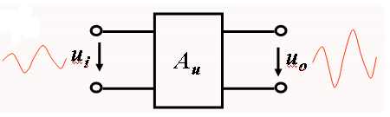


Slide 2

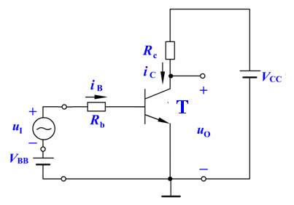
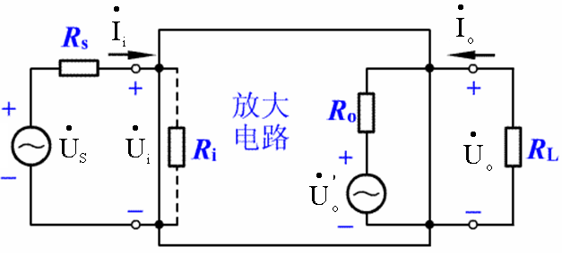

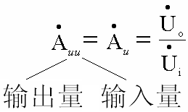

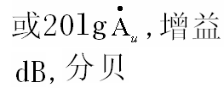

Slide 3

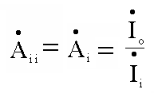

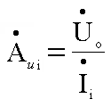

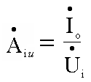
重点研究电压放大倍数

Slide 4









Slide 5


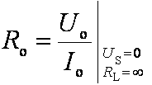





Slide 6
四、通频带
放大倍数随频率变化曲线
A_{u}
A_{um}
0.707A_{um}
f
f_{L}
下限截止频率
上限截止频率
f_{H}
通频带：
f_{bw}= f_{H} – f_{L}
通频带越宽，表明放大电路对不同频率信号的适应能力越强。

Slide 7
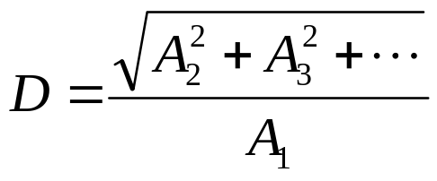
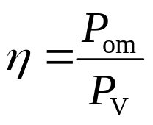
五、非线性失真系数 D
所有谐波总量与基波成分之比，即
六、最大不失真输出幅度
在输出波形没有明显失真情况下放大电路能够提供 给负载的最大输出电压(或最大输出电流)可用峰-峰 值(U_{OPP、}I_{OPP})表示，或有效值表示(U_{om 、}I_{om})。
七、最大输出功率与效率
输出不产生明显失真的最大输出功率。用符号 P_{om}表示。
η ：效率
P_{V}：直流电源消耗的功率

Slide 8
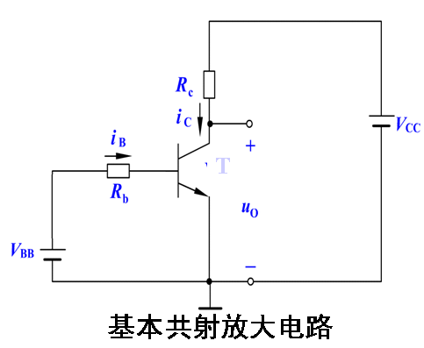


2.2.1 基本共射放大电路的组成及各元件作用
T：NPN 型三极管，为放大元件；
V_{CC}：为输出信号提供能量；
R_{C}：当 i_{C} 通过 R_{c}，将电流的变化转化为集电极电压的变化，传送到电路的输出端；
V_{BB} 、R_{b}：为发射结提供正向偏置电压，提供静态基极电流(静态基流)。

Slide 9
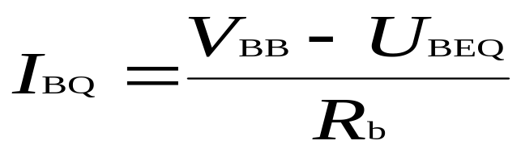
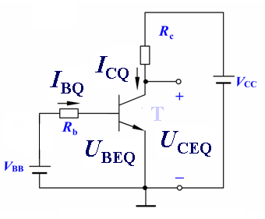

2.2.2 设置静态工作点的必要性
一、 静态工作点
放大电路没有输入信号时的工作状态称为静态。
静 态工作点Q（直流值）：U_{BEQ}、I_{BQ}、 I_{CQ} 和U_{CEQ}
I_{CQ}= βI_{BQ}
对于硅管U_{BEQ}＝0.7V，锗管U_{BEQ}＝0.３V

Slide 10
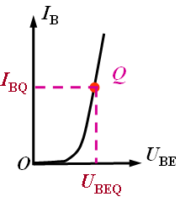
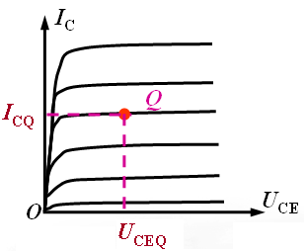

Slide 11
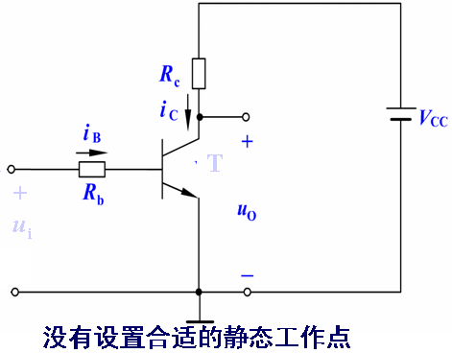
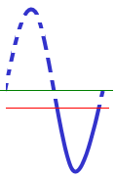

二、为什么要设置静态工作点
保证输出电压不会出现失真
对放大电路的基本要求：
1.输出波形不能失真。
2.输出信号能够放大。
Q点不仅影响放大电路是否会失真，
而且影响放大电路的几乎所有的动态参数。

Slide 12
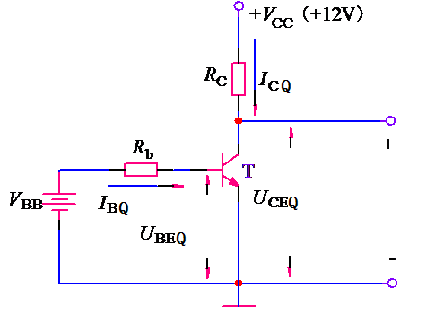



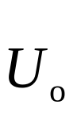
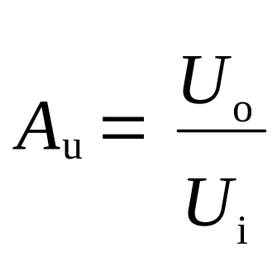
2.2.3 基本共射放大电路的工作原理及波形分析
一．放大原理
若设置了适当静态工作点
→△u_{BE}
→△i_{B}
→△i_{C}（β△i_{B}）
→△u_{CE}（-△i_{C}×R_{c}）
→
电压放大倍数：

Slide 13
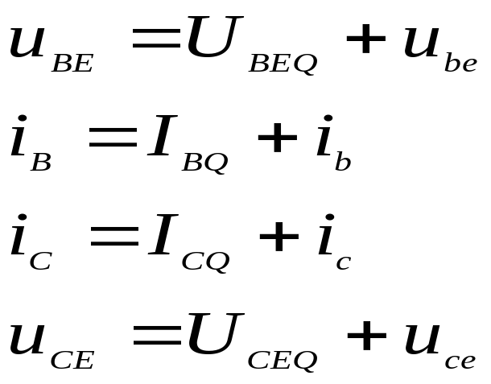
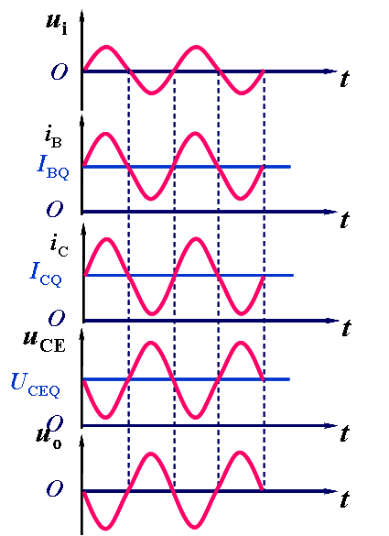
电压、电流的波形
基本共射放大电路的电压放大作用是利用晶体管的电流放大作用，并依靠R_{C}将电流的变化转化成电压的变化来实现的。

Slide 14
2.2.4 放大电路的组成原则
一、组成原则
1.必须有为放大管提供合适Q点的直流电源。 保证晶体管工作在放大区；场效应管工作在恒流区。
2.电阻适当，同电源配合，使放大管有合适Q点。
3.输入信号必须能够作用于放大管的输入回路。 对于晶体管能产生△u_{BE}，对于场效应管能产生△u_{GS}，从而改变输出回路的电流，放大输入信号。
4.当负载接入时，必须保证放大管的输出回路的动态电流能够作用于负载，从而使负载获得比输入信号 大得多的信号电流或信号电压。

Slide 15
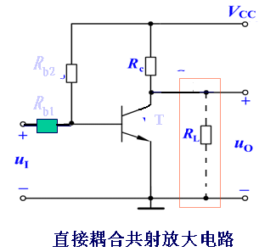
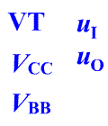
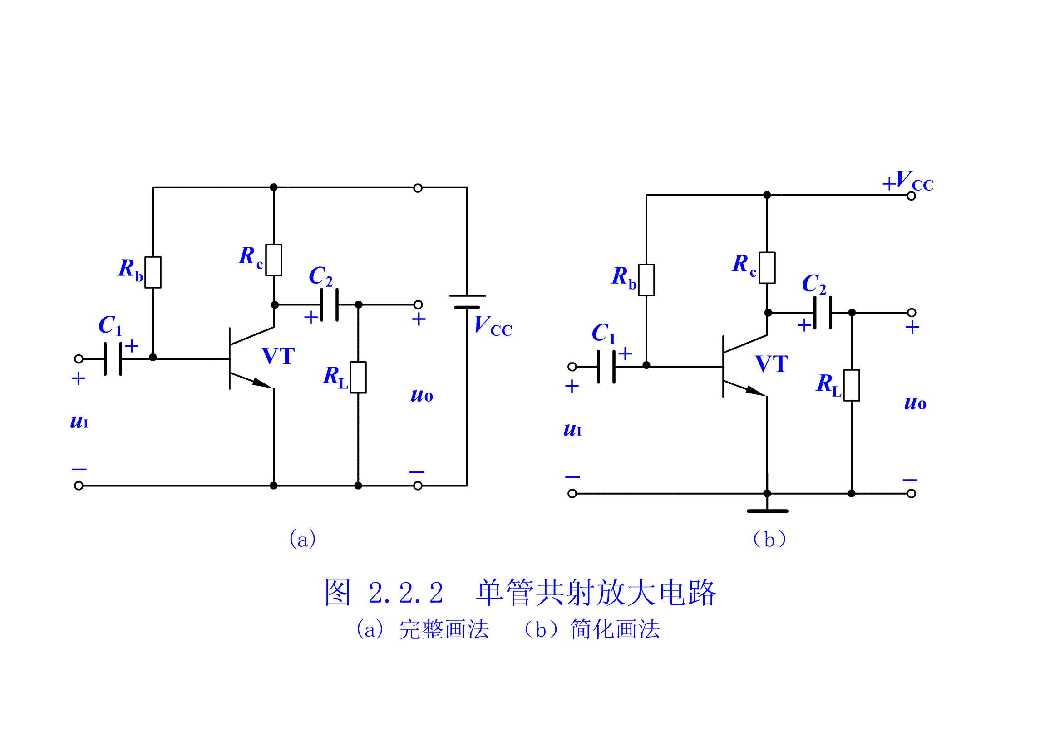
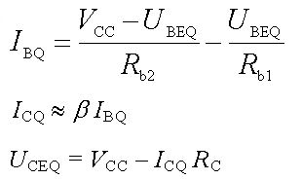
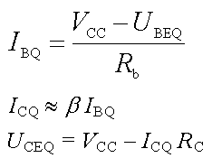
二、常见的两种共射放大电路
1.直接耦合共射放大电路
2.阻容耦合共射放大电路
T
阻容耦合共射放大电路

Slide 16
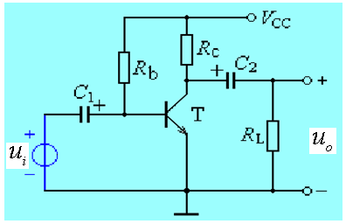
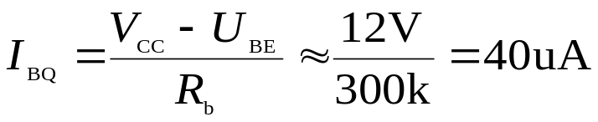

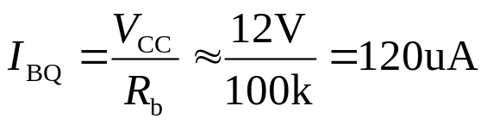

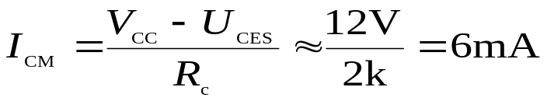
例题:
放大电路如图所示。已知BJT的 ß=80， R_{b}=300k， R_{c}=2k， V_{CC}= +12V，求：
（1）放大电路的Q点。此时BJT工作在哪个区域？
（2）当R_{b}=100k时，放大电路的Q点。此时BJT工作在哪个区域？（忽略BJT的饱和压降）
解：（1）
静态工作点为Q（40uA，3.2mA，5.6V），BJT工作在放大区。
（2）当R_{b}=100k时，
U_{CEQ}不可能为负值，
此时，Q（120uA，6mA，0V），
其最小值也只能为0，即I_{C}的最大电流为：
所以BJT工作在饱和区。

Slide 17




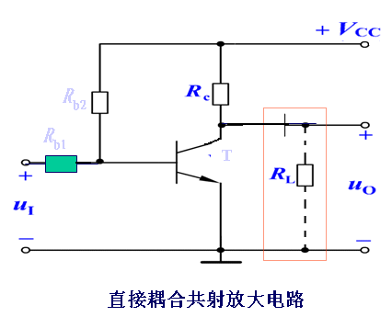




Slide 18
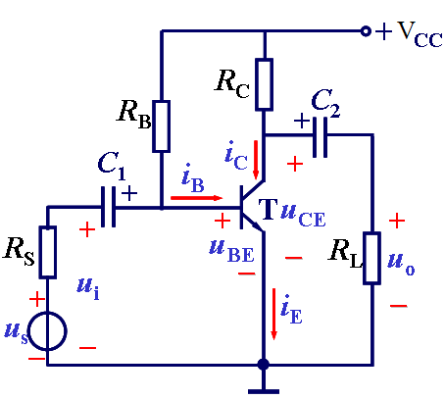
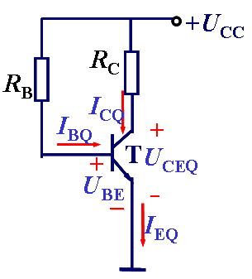
例：画出下图放大电路的直流通路
对直流信号电容 C 可看作开路（即将电容断开）
断开
断开
直流通路

Slide 19

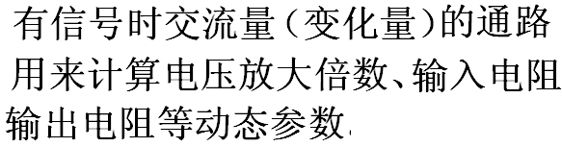



Slide 20
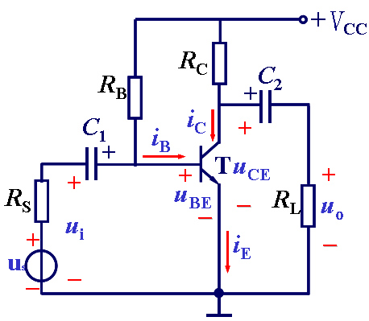
例：画出下图的交流通路
对地短路
短路
短路
交流通路
+
+
R_{S}
R_{C}
R_{L}
u_{O}
u_{i}
R_{B}
+
–
u_{s}
–
–

Slide 21



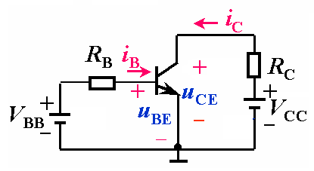


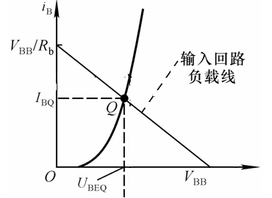


Slide 22
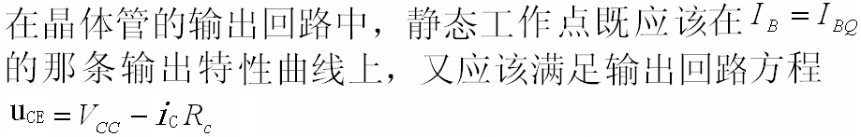
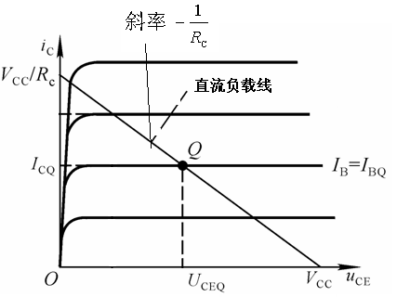

Slide 23
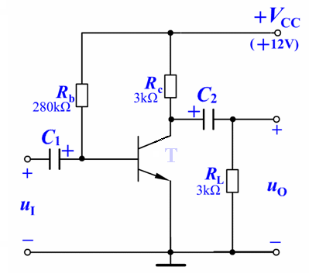
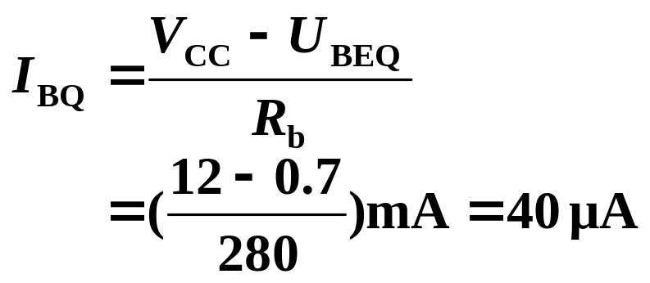
【例】图示单管共射放大电路及输出特性曲线中，已知 R_{b} = 280 kΩ，R_{c} = 3 kΩ ，集电极直流电源 V_{CC} = 12 V，试用图解法确定静态工作点。
解：首先估算 I_{BQ}
做直流负载线，确定 Q 点
根据 U_{CEQ} = V_{CC} – I_{CQ} R_{c}
i_{C} = 0，u_{CE} = 12 V ；
u_{CE} = 0，i_{C} = 4 mA .

Slide 24
i_{C} /mA
4
80 µA
60 µA
3
静态工作点
40 µA
2
Q
20 µA
1
M
i_{B} = 0 µA
0
2
4
6
8
10
12
u_{CE} /V
由 Q 点确定静态值为：
I_{BQ} = 40 µA ，I_{CQ} = 2 mA，U_{CEQ} = 6 V.

Slide 25


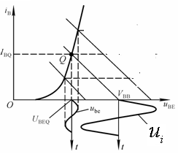
i_{B}
i_{B} / µA
60
40
Q
Δi_{B}
20
u_{BE}/V
0
t
0
0.68
0.7
0.72
0
Δu_{BE}
u_{BE}/V
U_{BE}
t

Slide 26

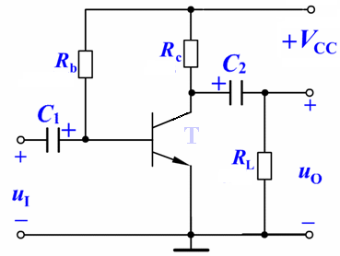
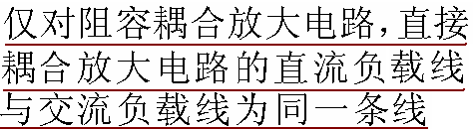
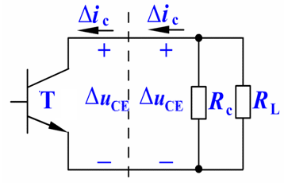






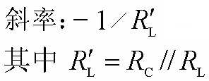

Slide 27
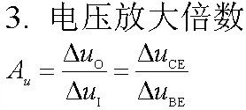
i_{C} / mA
交流负载线
i_{C} / mA
4
80
60
Q
IB = 4 0 µA
I_{CQ}
2
Δi_{C}
20
直流负载线
0
0
u_{CE}/V
0
t
4.5
6
7.5
9
12
Δu_{CE}
0
u_{CE}/V
t
U_{CEQ}

Slide 28

三、波形非线性失真的分析
1. 静态工作点过低
i_{B} / µA
i_{B} / µA
i_{b}
—— 截止失真
I_{BQ}
Q
u_{BE}/V
O
t
O
O
结论：i_{B} 波形失真
u_{BE}/V
u_{i}
t
（动画3-2）

Slide 29
i_{C} 、 u_{CE} (u_{o} )波形失真
i_{C} / mA
i_{C}
NPN 管截止失真时的输出 u_{o} 波形。
u_{o} 波形顶部失真
I_{CQ}
Q
O
t
O
U_{CEQ}
u_{CE}/V
O
u_{CE}/V
t
u_{o} = u_{ce}

Slide 30

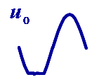
若Q设置过高：
晶体管进入饱和区工作，造成饱和失真。
i_{C}/mA
i_{C}/mA
Q₁
Q
Q₂
I_{CQ}
O
O
u_{CE}/V
t
NPN 管饱和失真时的输出 u_{o} 波形。
u_{o} 波形底部失真
O
u_{CE}/V
U_{CEQ}
u_{o}
t

Slide 31






Slide 32
（1） 改变 R_{b}，保持 V_{CC} ，R_{c} ，β 不变；
（2）改变 V_{CC}，保持 R_{b}， R_{c} ，β 不变；
i_{C}
i_{C}
Q₃
I_{BQ}
Q₂
Q₁
I_{BQ}
Q₂
Q₁
O
u_{CE}
O
u_{CE}
R_{b} 增大，
升高 V_{CC}，直流负载线平行右移，动态工作范围增大，但管子的动态功耗也增大。
Q 点下移；
Q 点上移；
R_{b} 减小，

Slide 33
3. 改变 R_{c}，保持 R_{b}，V_{CC} ，β 不变；
4. 改变 β，保持 R_{b}，R_{c} ，V_{CC} 不变；
i_{C}
i_{C}
Q₁
I_{BQ}
Q₂
I_{BQ}
Q₂
Q₁
O
O
u_{CE}
u_{CE}
增大 R_{c} ，直流负载线斜率改变，则 Q 点向饱和区移近。
增大β ，I_{CQ} 增大，U_{CEQ} 减小，则 Q 点移近饱和区。

Slide 34

2.3.3 等效电路法
晶体管在小信号(微变量)情况下工作时，可以在静态工作点附近的小范围内用直线段近似地代替三极管的特性曲线，三极管就可以等效为一个线性元件。这样就可以将非线性元件晶体管所组成的放大电路等效为一个线性电路。

Slide 35











二、晶体管共射参数等效模型
c
i_{C}
1. h参数的引出(根据双口网络理论）
i_{B}
b
u_{CE}
u_{BE}
e
2. h参数的物理意义
BJT双口网络

Slide 36









Slide 37


3. h参数小信号模型
• h参数都是小信号参数，即微变参数或交流参数。
• h参数与工作点有关，在放大区基本不变。
• h参数都是微变参数，所以只适合对交流信号的分析。

Slide 38


4. 简化的h参数等效模型
一般采用习惯符号
即 r_{be}= h_{ie} β = h_{fe}
u_{T} = h_{re} r_{ce}= 1/h_{oe}
则BJT的h参数模型为
• β i_{b} 是受控源 ，且为电流控制电流源(CCCS)。
• 电流方向与i_{b}的方向是关的。
• u_{T}很小，一般为10⁻³∼10⁻⁴ ，
• r_{ce}很大，约几百千欧。故一般可忽略它们的影响，得到简化电路

Slide 39




5. h参数的确定
• β 一般用测试仪测出；
• r_{be} 与Q点有关，可用测试仪测出
一般也用公式估算 r_{be}
则

Slide 40





三、共射放大电路动态参数的分析

Slide 41








1）电压放大倍数的计算
式中的负号表示输出电压的相位与输入相反(共射放大电路的特点）
当放大电路输出端开路(未接R_{L})时，

Slide 42




考虑信号源内阻时：
定义：

Slide 43



2）放大电路输入电阻的计算
放大电路对信号源(或对前级放大电路)来说，是一个负载，可用一个电阻来等效代替。这个电阻是信号源的负载电阻,也就是放大电路的输入电阻。
输入电阻是对交流信号而言的，是动态电阻。
定义：

Slide 44







R_{i}
输入电阻是表明放大电路从信号源吸取电流大小的参数。电路的输入电阻愈大，从信号源取得的电流愈小，因此一般总是希望得到较大的输入电阻。

Slide 45



3） 放大电路输出电阻的计算
放大电路对负载(或对后级放大电路)来说，是一个信号源，可以将它进行戴维宁等效，等效电源的内阻即为放大电路的输出电阻。
输出电阻是动态电阻，与负载无关。
定义：

Slide 46











求R_{o}的步骤：
1) 断开负载R_{L}
外加
3) 外加电压
4) 求
输出电阻是表明放大电路带负载能力的参数。电路的输出电阻愈小，负载变化时输出电压的变化愈小，因此一般总是希望得到较小的输出电阻。

Slide 47
等效电路法的步骤(归纳)
1. 确定 β 和 r_{be} 。
2. 画出放大电路的微变等效电路。
3. 求解相关参数。

Slide 48
2.4 放大电路静态工作点的稳定
2.4.1 静态工作点稳定的必要性
合理设置静态工作点是保证放大电路正常工作的先决条件。但是放大电路的静态工作点常因外界条件的变化而发生变动。
前述的固定偏置放大电路，简单、容易调整，但在温度变化、三极管老化、电源电压波动等外部因素的影响下，将引起静态工作点的变动，严重时将使放大电路不能正常工作，其中影响最大的是温度的变化。

Slide 49


一、温度对工作点的影响
三极管是一种对温度十分敏感的元件。温度变化对管子参数的影响主要表现有：
上式表明，当U_{CC}和 R_{B}一定时
温度升高时， I_{C}将增加，使Q点沿负载线上移。

Slide 50


温度升高将导致 I_{C} 增大，Q 上移。波形容易失真。
i_{C}
T = 20 °C
T = 50 °C
I_{BQ}
Q
O
V_{CC}
u_{CE}
晶体管在不同环境温度下的输出特性曲线

Slide 51



2.4.2典型的静态工作点稳定电路
一、电路组成和Q点稳定原理
+V_{CC}
R_{c}
R_{b2}
I_{R}
+
C₂
+
₋
C₁
I_{B}
I_{C}
+
₋
+
U_{B}
U_{E}
I_{E}
R_{L}
u_{o}
u_{i}
R_{b1}
+
R_{e}
C_{e}
阻容耦合的静态工作点稳定电路

Slide 52


阻容耦合的静态工作点稳定电路
由于 I_{R} >> I_{BQ}， 可得(估算)
所以 U_{BQ} 不随温度变化，
T ↑ → I_{CQ} ↑ → I_{EQ} ↑ → U_{EQ} ↑ → U_{BEQ} (= U_{BQ} – U_{EQ}) ↓ → I_{BQ} ↓ → I_{CQ} ↓
——电流负反馈式工作点稳定电路（分压式工作点稳定电路）

Slide 53




二、静态工作点的估算
由于 I_{R} >> I_{BQ}， 可得(估算)
静态基极电流

Slide 54




三、动态参数的估算
+V_{CC}
R_{c}
R_{b2}
i_{R}
+
C₂
+
₋
+
₋
C₁
i_{B}
i_{C}
+
i_{E}
R_{L}
u_{o}
u_{i}
R_{b1}
+
R_{e}
C_{e}

Slide 55








Slide 56





2.4.3 稳定静态工作点的措施
利用二极管的反向特性进行温度补偿
静态工作点稳定电路

Slide 57



Slide 58




2.5 晶体管单管放大电路的三种基本接法
2.5.1基本共集放大电路
一、电路的组成
信号从基极输入，从发射极输出，又称“射极输出（跟随）器”
二、静态分析
（求Q点）
阻容耦合基本共集放大电路
+V_{CC}
I_{CQ}
R_{b}
I_{BQ}
+
+
U_{CEQ}
–
–
I_{EQ}
R_{e}
直流通路

Slide 59





三、动态分析
1、电压放大倍数
结论：电压放大倍数恒小于 1，而接近 1，且输出电压与输入电压同相，又称射极跟随器

Slide 60




2、输入电阻
共集放大电路的输入电阻
输入电阻较大，对信号源影响小

Slide 61





3、输出电阻
共集放大电路的输出电阻

Slide 62




Slide 63



2.5.2 共基极放大电路
C₁
C₂
+
T
+
+
+
R_{c}
R_{e}
R_{L}
V_{EE}
V_{CC}
_
_
(a)原理电路
(b)实际电路
共基极放大电路
V_{EE} 保证发射结正偏；V_{CC} 保证集电结反偏；三极管工作在放大区。
实际电路采用一个电源 V_{CC} ，用 R_{b1}、R_{b2} 分压提供基极正偏电压。

Slide 64




一、静态工作点(I_{BQ} , I_{CQ} , U_{CEQ})
与分压式工作点稳定电路相似（略）
二、电压放大倍数
直流通路
共基极放大电路没有电流放大作用，但是具有电压放大作用。电压放大倍数与共射电路相当，输入、输出信号同相位。

Slide 65





三、输入电阻
四、输出电阻
R_{o} = R_{C}

Slide 66















2.5.3 三种接法基本放大电路的比较
共射：
共集：
共基：

Slide 67




Slide 68



2.6 场效应管放大电路
场效应管是电压控制电流元件，具有高输入阻抗。
2.6.1 场效应管放大电路的三种接法
（以N沟道结型场效应管为例）
场效应管放大电路的三种接法
（a）共源电路 （b）共漏电路 （c）共栅电路（很少用）

Slide 69



2.6.2场效应管放大电路的静态工作点的设置方法
一、基本共源放大电路
以N 沟道增强型 MOS 场效应管组成的放大电路为例
为了使场效应管工作在恒流区实现放大作用，应满足：
基本共源放大电路

Slide 70






静态分析－－ U_{GSQ} 、 I_{DQ} U_{DSQ}
近似估算法
两种方法
图解法
(一) 近似估算法
MOS 管栅极电流为零，当 u_{I} = 0 时
U_{GSQ} = V_{GG}
根据增强型MOS管的电流方程

Slide 71


(二) 图解法
利用式 u_{DS} = V_{DD} − i_{D}R_{D} 画出直流负载线。
图中 I_{DQ}、U_{DSQ} 即为静态值。
Q
I_{DQ}
U_{DSQ}
V_{DD}
图解法求基本共源放大电路
的 静态工作点

Slide 72



二、自给偏压电路
夹断电压为 U_{GS（Off)}
U_{GSQ} =
-I_{DQ}R
I_{DQ}
U_{DSQ} =
V_{DD}
- I_{DQ} (R_{d} + R )
可解出Q点的U_{GS Q}、 I_{DQ} 、 U_{DSQ}
如知道FET的特性曲线，也可采用图解法。
耗尽型MOS管自给偏压共源电路的分析方法相同。

Slide 73


三、分压式偏置电路
(一)Q点近似估算法
解联立方程求出 U_{GSQ} 和 I_{DQ}。
列输出回路方程求 U_{DSQ}
U_{DSQ} = V_{DD} – I_{DQ}(R_{D} + R_{S})
将I_{DQ} 代入，求出U_{DSQ}

Slide 74


(二)（知道特性曲线）图解法
由式
V_{DD}
+
R₂
R_{D}
+
₋
+
C₂
D
R_{G}
T
C₁
G
+
+
R_{L}
可做出一条直线，
S
R₁
+
R_{S}
C_{S}
与转移特性曲线的交点为静态工作点，确定 U_{GSQ}， I_{DQ} 。
分压 式偏置电路

Slide 75


i_{D}/mA
i_{D}/mA
3
2
u_{GS}
2
4.5V
Q
4V
I_{DQ}
Q
1
I_{DQ}
1
3.5V U_{GSQ}
3 V
2 V
4
6
0
U_{DSQ}
15
u_{DS}/V
2
5
10
O
U_{GSQ}
u_{GS}/V
U_{GQ}
V_{DD}
根据漏极回路方程
u_{DS} = V_{DD} – i_{D}(R_{D} + R_{S})
在漏极特性曲线上做直流负载线， 与 u_{GS} = U_{GSQ} 的交点确定 Q，由 Q 确定 U_{DSQ} 和 I_{DQ}值。

Slide 76







2.6.3场效应管放大电路的动态分析
一、场效应管的低频小信号等效模型
i_{D} 的全微分为
定义：

Slide 77







如果输入正弦信号，则可用相量代替上式中的变量。
成为：
根据上式做等效电路
由于没有栅极电流，所以栅源是悬空的。
d
g
d
+
+
g
—
—
s
S
MOS管的低频小信号等效模型

Slide 78




微变参数 g_{m} 和 r_{DS}
(1) 根据定义通过在特性曲线上作图的方法可求得。

Slide 79







(2) 用求导的方法计算 g_{m}
小信号作用时，在 Q 点附近，可用 I_{DQ} 表示上式中 i_{D，}则

Slide 80

一般 g_{m} 约为 0.1 至 20 mS。 r_{DS} 为几百千欧的数量级。当 R_{D} 比 r_{DS} 小得多时，可认为等效电路的 r_{DS} 开路。

Slide 81






二、基本 共源放大电路的动态分析
1.基本共源放大电路动态分析
输出电阻
R_{o} = R_{D}
MOS 管输入电阻高达 10⁹ Ω
基本共源放大电路的等效电路

Slide 82













2.分压式偏置电路的动态分析
+
₋
V_{DD}
+
电压放大倍数
R₂
R_{D}
+
C₂
D
C₁
R_{G}
T
+
G
+
R_{L}
S
R₁
+
R_{S}
C_{S}
G
D
+
+
+
输入、输出电阻分别为
—
—
—
S
分压式偏置电路等效电路

Slide 83
三、基本共漏放大电路
——源极输出器或源极跟随器
典型电路如右图所示。
V_{DD}
+
R₂
D
C₁
VT
+
G
1.静态分析
+
C₂
R_{G}
S
+
+
分析方法与“分压式自偏压共源电路”类似，可采用估算法和图解法。
R_{S}
R₁
R_{L}
₋
基本共漏放大电路

Slide 84





2.动态分析
（1）. 电压放大倍数
微变等效电路
而
所以
（2）. 输入电阻
R_{i} = R_{G} + ( R₁ // R₂ )

Slide 85





（3）输出电阻
因输入端短路，故
求输出电阻的微变等效电路
则
所以
实际工作中经常使用的是共源、共漏组态。

Slide 86
2.6.4 场效应管放大电路的特点
1. 场效应管是电压控制元件；
2. 栅极几乎不取用电流，输入电阻非常高；
3. 只有多数载流子导电，噪声小，受外界温度及 辐射影响小；
4. 制造工艺简单，有利于大规模集成；
5. 跨导较小，电压放大倍数一般比三极管低。
6. 存放MOS管时应将栅源极短路，焊接时电烙铁外壳应接地良好，防止漏电击穿管子；

Slide 87






2.7 晶体管基本放大电路的派生电路
一、复合管的组成及其电流放大系数
复合管（达林顿管）的构成：
由两个或两个以上三极管组成。
c
1.复合管共射电流放大系数 β 值
i_{C}
i_{B}
i_{C1}
b
T₁
i_{C2}
+
i_{B1}
由图可见
T₂
i_{E1} = i_{B2}
u_{BE}
i_{E}
e

Slide 88




则
c
i_{C}
2.复合管输入电阻 r_{be}
i_{B}
i_{C1}
b
T₁
i_{C2}
+
i_{B1}
其中
T₂
i_{E1} = i_{B2}
u_{BE}
i_{E}
e
所以
显然，β、r_{be} 均比一个管子 β₁、r_{be1} 提高了很多倍。

Slide 89

3.构成复合管的原则
复合管的接法
c
⊕
c
b
T₁
b
T₁
⊕
T₂
T₂
⊕
⊕
(a) NPN 型
e
(b) PNP 型
e
复合管

Slide 90
c
c
⊕
T₂
T₂
b
T₁
b
T₁
⊕
⊕
⊕
(c) NPN 型
(d) PNP 型
e
e
复合管
P144,习题2.18

Slide 91
结 论
1. 两个同类型的三极管组成复合管，其类型与原来相同。复 合管的 β ≈ β₁ β₂，复合管的r_{be} = r_{be1} +（1+β_{1 ）} r_{be2} 。
2. 两个不同类型的三极管组成复合管，其类型与前级三极管 相同。复合管的 β ≈ β₁ β₂，复合管的 r_{be} = r_{be1} +（1+β_{1 ）} r_{be2} 。
3. 在集成运放中，复合管不仅用于中间级，也常用于输入级 和输出级。
可以获得很高的电流放大系数 β ；
提高中间级的输入电阻；
提高了集成运放总的电压放大倍数。
优点

Slide 92





二、复合管共射放大电路
阻容耦合复合管共射放大电路
电压放大倍数与没用复合管时相当，但输入电阻大大增加,增强了电流放大能力。

Slide 93



三、复合管共集放大电路
阻容耦合复合管共集放大电路
复合管结构使共集放大电路的输入电阻大大增加，输出电阻大大减小。

Slide 94






共射－共基放大电路的交流通路
特点：电路的输入电阻较大，具有一定的电压放大能力（与单管相似） ，有较宽的通频带。

Slide 95

二、共集－共基放大电路
共集－共基放大电路的交流通路

